Slide 1

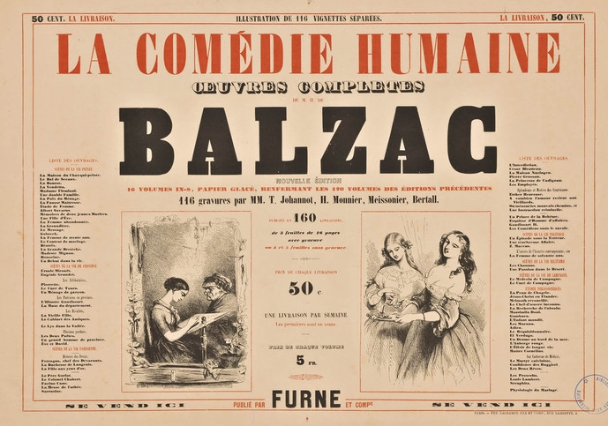
« Un but, l’histoire ; un moyen, le roman »
organisation et composition de la Comédie humaine

Slide 2
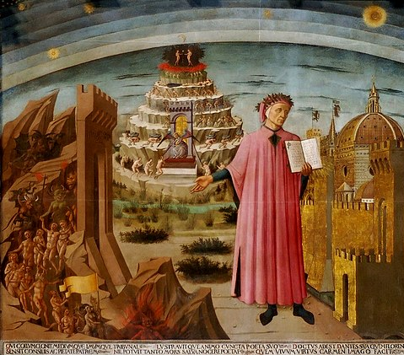
Pourquoi « La Comédie humaine »?
Le titre inventé en 1840, officialisé en 1842
Allusion à La Divina Commedia de Dante Alighieri (1265-1321)
Théologie médiévale x « histoire de mœurs » moderne
Dante dans La Comédie humaine: Les Proscrits (1831)

Slide 3
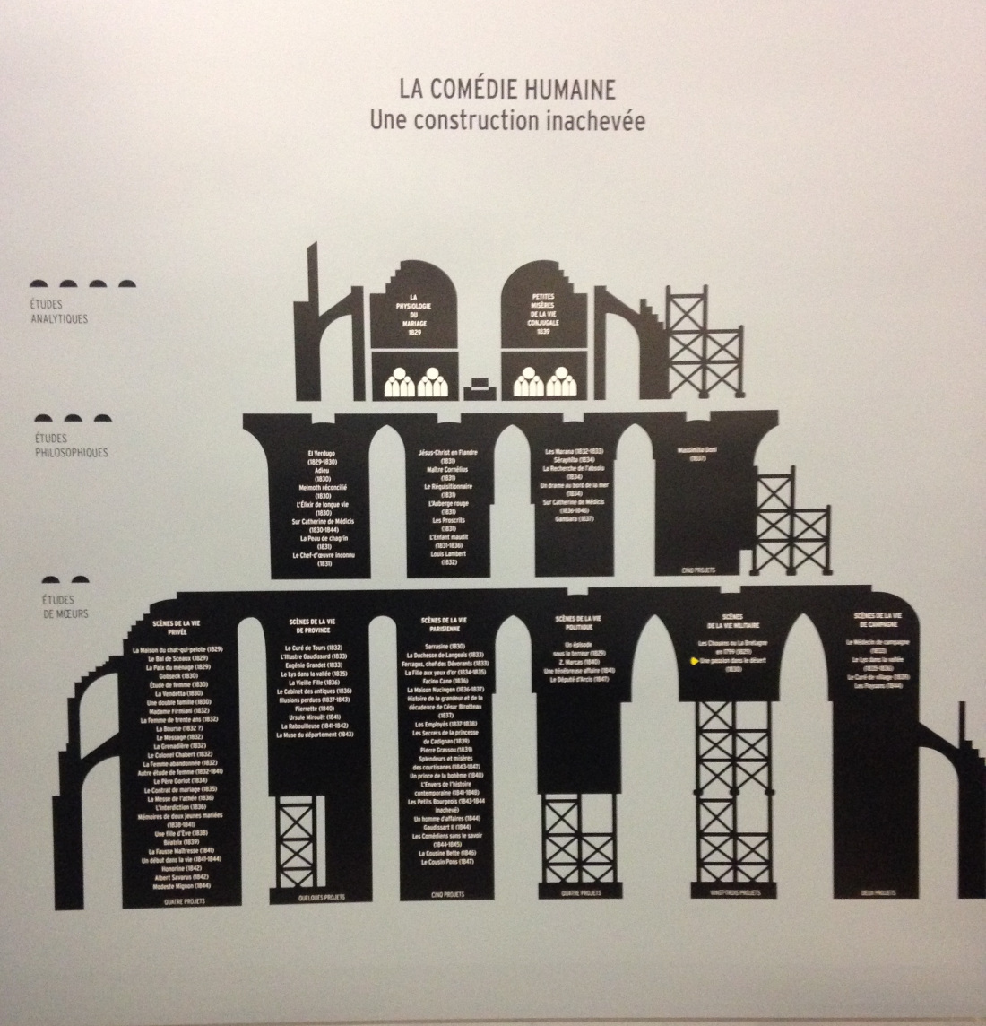
Composition de La Comédie humaine
« Balzac a écrit non pas pour le simple plaisir de l’imagination, mais pour les archives de l’histoire des mœurs, les mémoires du demi-siècle qui vient de s’écouler » (George Sand)
« Tous ses livres ne forment qu’un livre, livre vivant, lumineux, profond. » (Victor Hugo)

Slide 4
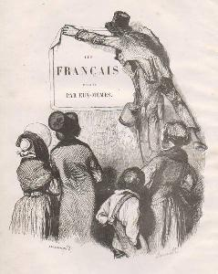
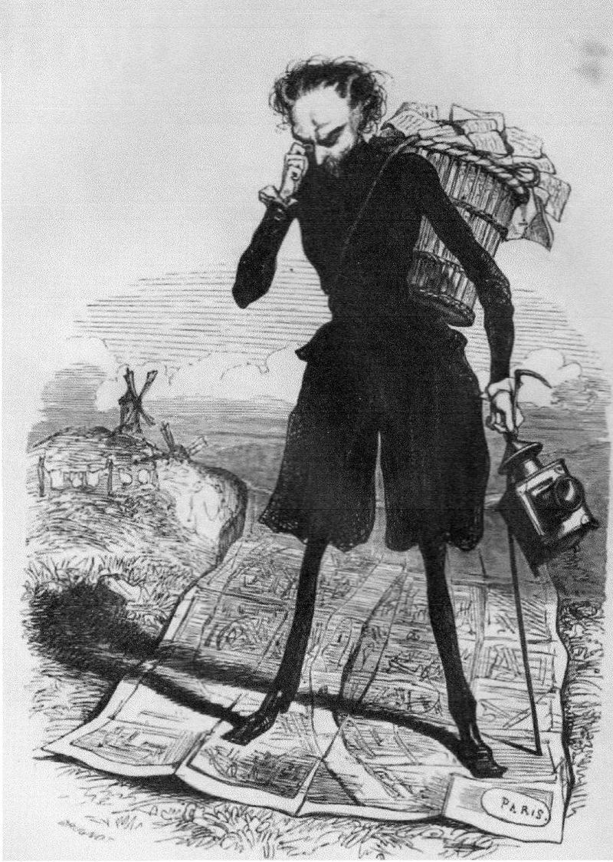
Digression I: mode des « scènes »
« Scène » désigne souvent un ensemble d’événements, de situations typiques. »
Les Français peints par eux-mêmes (1840-1842)
Le Diable à Paris. Paris et les Parisiens. Mœurs et coutumes, caractères et portraits des habitants de Paris, tableau complet de leur vie privée, publique, politique, artistique, littéraire, industrielle (1845-1846)

Slide 5
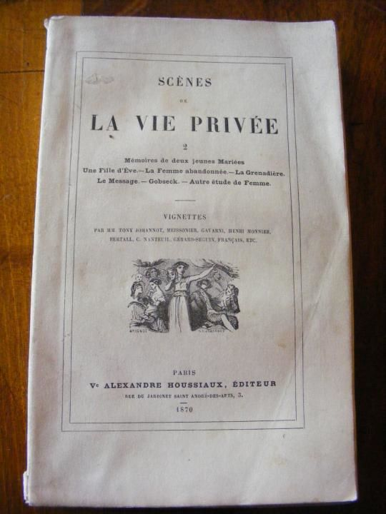
I. Études de mœurs
« Les Etudes de mœurs représenteront tous les effets sociaux sans que ni une situation de la vie, ni une physionomie, ni un caractère d’homme ou de femme, ni une manière de vivre, ni une profession, ni une zone sociale, ni un pays français, ni quoi que ce soit de l’enfance, de la vieillesse, de l’âge mûr, de la politique, de la guerre, ait été oublié. » (Balzac à madame Hanska, le 26 octobre 1834)

Slide 6
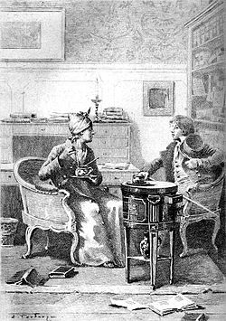
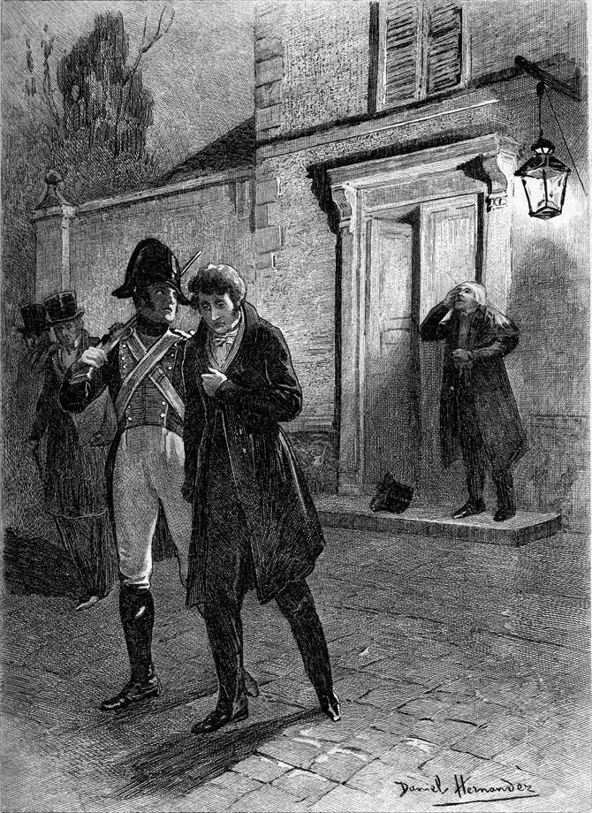
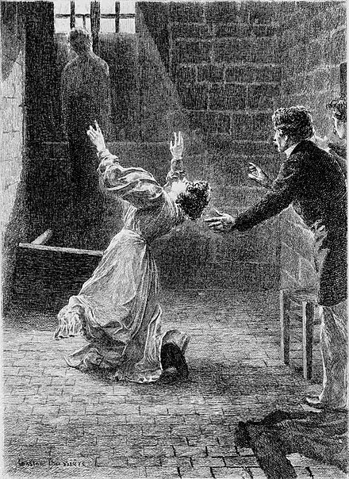
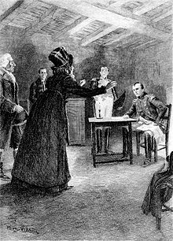
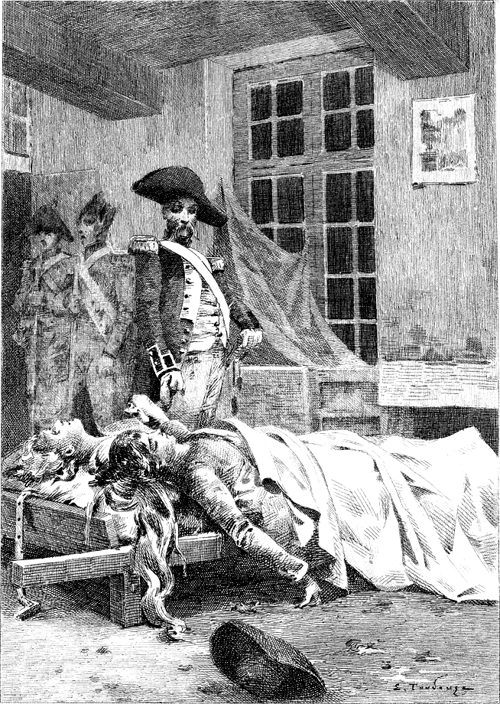
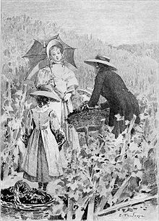
ETUDES DE MŒURS
Scènes de la vie privée
Scènes de la vie de province
Scènes de la vie parisienne
Scènes de la vie politique
Scènes de la vie militaire
Scènes de la vie de campagne

Slide 7
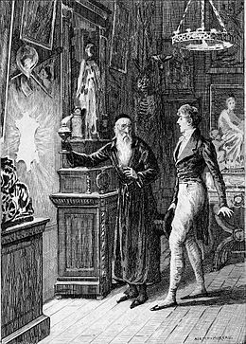
II. Études philosophiques
« Ainsi, la seconde assise est les Etudes philosophiques, car après les effets viendront les causes. Je vous aurai peint dans les Etudes de mœurs les sentiments en leur jeu, la vie et son allure. Dans les Etudes philosophiques, je dirai pourquoi les sentiments, sur quoi la vie ; quelle est la partie, quelles sont les conditions au delà desquelles ni la société, ni l’homme n’existent. »

Slide 8
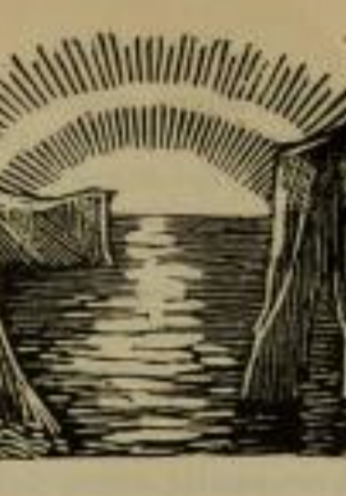
Dimension philosophique de La Comédie humaine
« Je vais vous révéler en peu de mots un grand mystère de la vie humaine. » (La Peau de chagrin)
« La mort de la comtesse fut causée par un sentiment plus grave, et sans doute par quelque vision terrible. À l’heure précise où madame de Dey mourait à Carentan, son fils était fusillé dans le Morbihan. Nous pouvons joindre ce fait tragique à toutes les observations sur les sympathies qui méconnaissent les lois de l’espace ; documents que rassemblent avec une savante curiosité quelques hommes de solitude, et qui serviront un jour à asseoir les bases d’une science nouvelle à laquelle il a manqué jusqu’à ce jour un homme de génie. » (Le Réquisitionnaire)

Slide 9
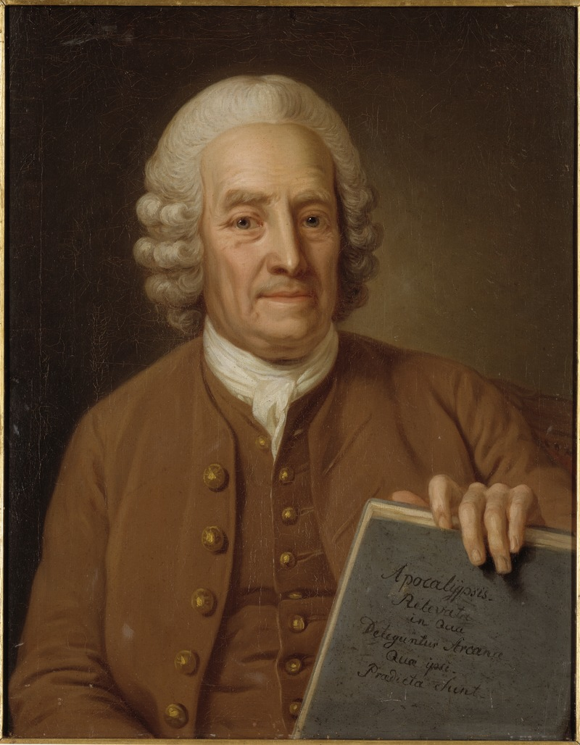
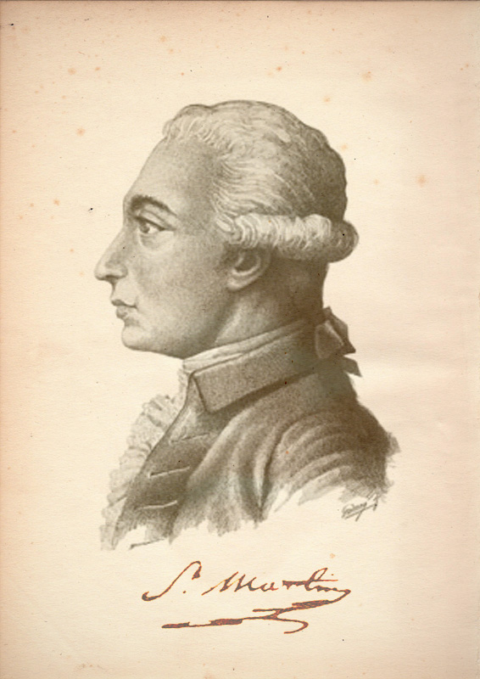
Digression II : spiritualisme, mysticisme, illuminisme…sources de la philosophie balzacienne
Emmanuel Swedenborg (1688-1722)
Louis-Claude de Saint-Martin (1743-1803)
« Swedenborg résume toutes les religions, ou plutôt la seule religion de l’Humanité. »

Slide 10

III. Études analytiques
« Puis, après les effets et les causes, viendront les Etudes analytiques, dont fait partie la Physiologie du mariage, car après les effets et les causes doivent se rechercher les principes. Les mœurs sont le spectacle, les causes sont les coulisses et les machines. Les principes, c’est l’auteur. » Balzac à madame Hanska, le 26 octobre 1834)

Slide 11
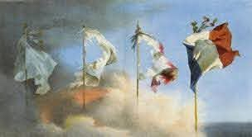
Pensée politique et sociale dans La Comédie humaine
« J’écris à la lueur de deux Vérités éternelles : la Religion, la Monarchie, »
(Avant-propos de la Comédie humaine)

Slide 12
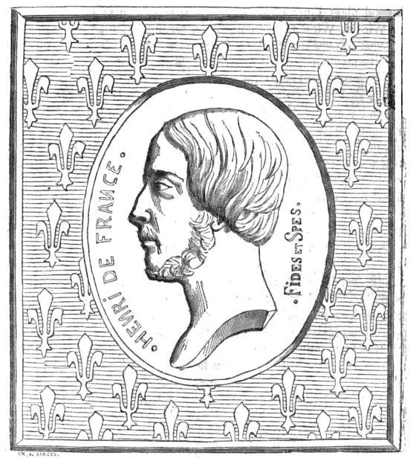
Digression III: légitimisme en France (1830-1883)
Légitimistes: partisans de la branche aînée des Bourbons, de la restitution de la monarchie sous son sceptre
Opposition de droite pendant la Monarchie de Juliet
1830: la Révolution de Juillet (Charles X abdique)
1883: mort de Henri, duc de Bordeau (petit-fils de Charles X)

Slide 13
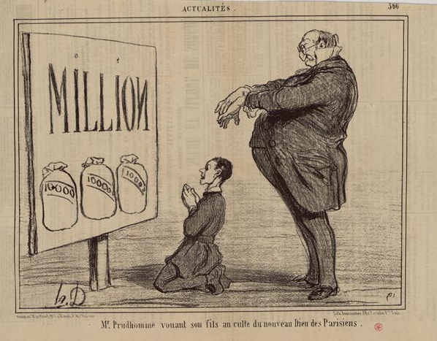
Conservatisme de Balzac
« Qu’est-ce que la France de 1840 ? un pays exclusivement occupé d’intérêts matériels, sans patriotisme, sans conscience, où le pouvoir est sans force, où l’Élection, fruit du libre arbitre et de la liberté politique, n’élève que les médiocrités, où la force brutale est devenue nécessaire contre les violences populaires, et où la discussion, étendue aux moindres choses, étouffe toute action du corps politique ; où l’argent domine toutes les questions, et où l’individualisme, produit horrible de la division à l’infini des héritages qui supprime la famille, dévorera tout, même la nation, que l’égoïsme livrera quelque jour à l’invasion. » (Sur Catherine de Médicis, Préface)
« Monsieur Prudhomme »: caricature de 1857

